Slide 1
应用随机过程
第3章 Poisson过程

Slide 2
目录
3.8 齐次Poisson过程的判定2
  基于条件分布的判定准则

Slide 3
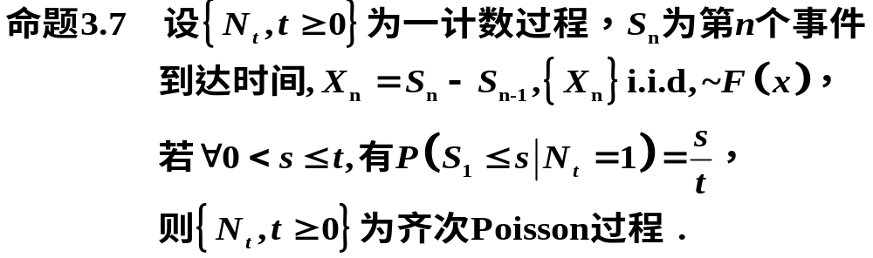
齐次Poisson过程的判定2

Slide 4

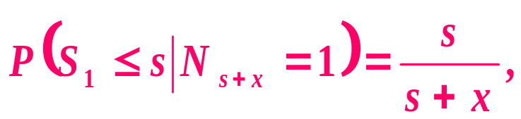
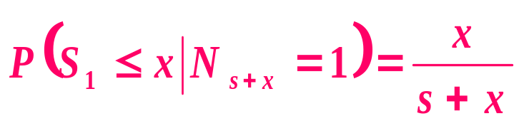
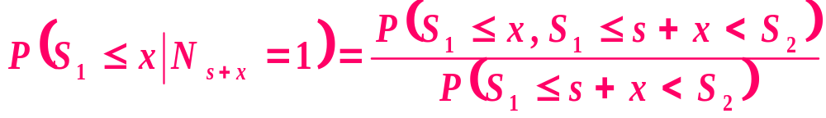
齐次Poisson过程的判定2

Slide 5
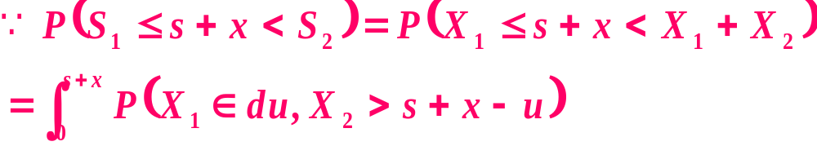
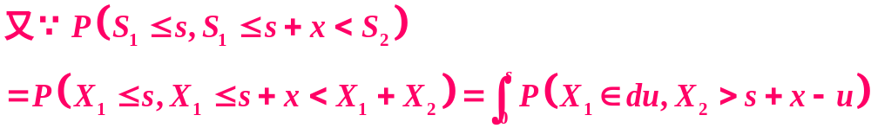
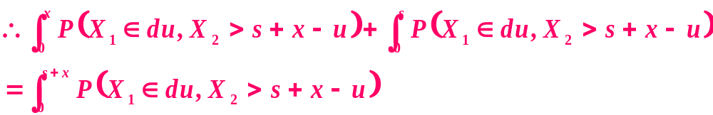
齐次Poisson过程的判定2

Slide 6
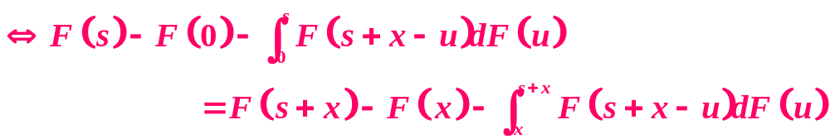
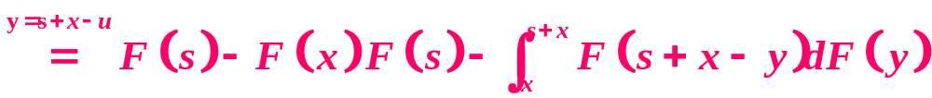
齐次Poisson过程的判定2

Slide 7






齐次Poisson过程的判定2

